Slide 1
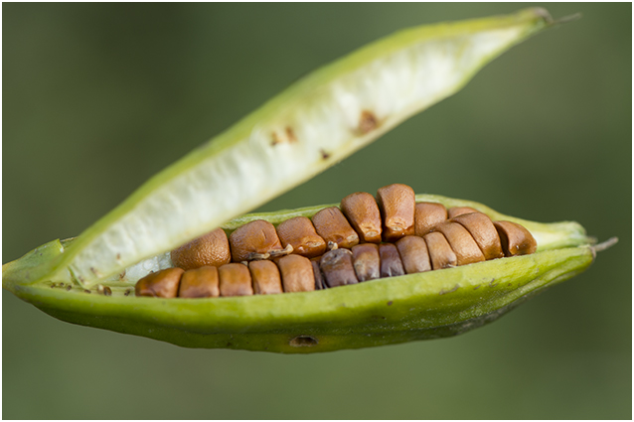
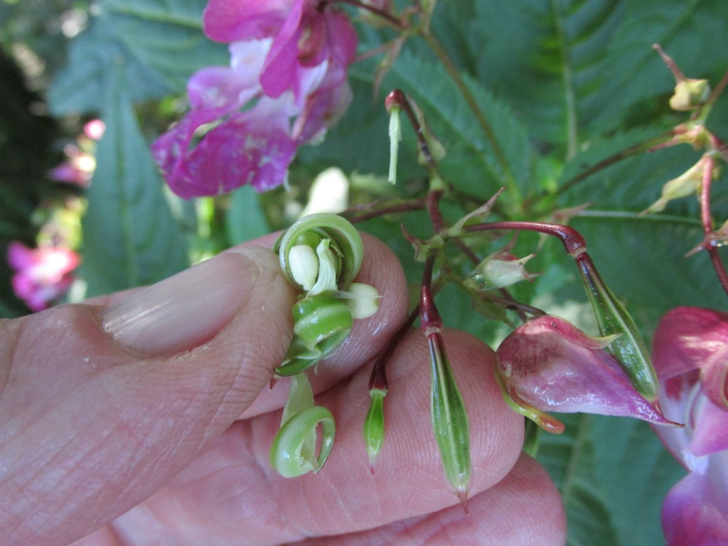
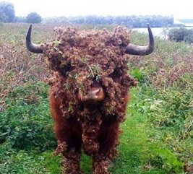
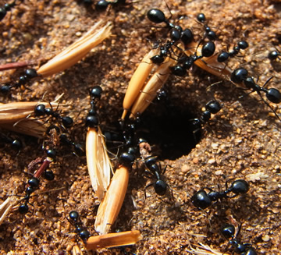
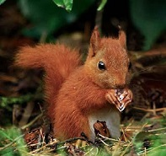
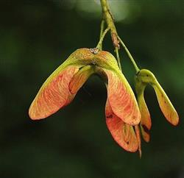
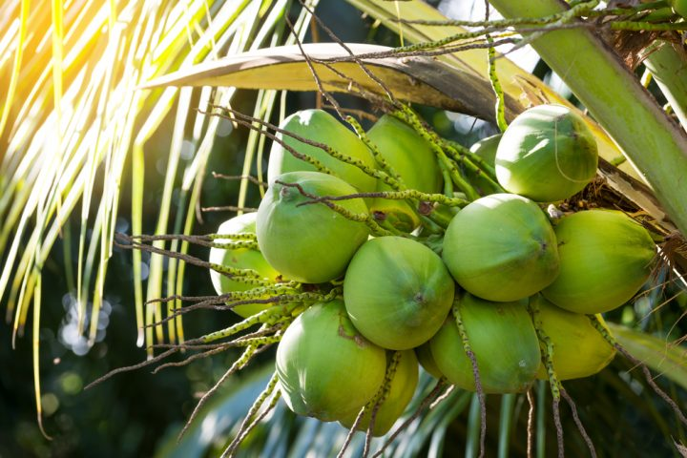
Zaadverspreiding

Slide 2
Planning
Voorstelrondje
Korte uitleg
Practicum
Nabespreken

Slide 3
Voorstelrondje
Naam
School

Slide 4
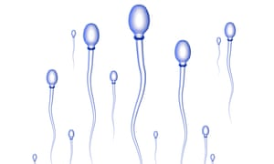
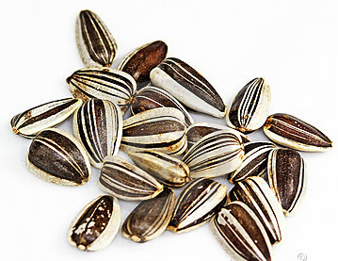
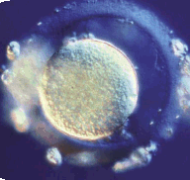
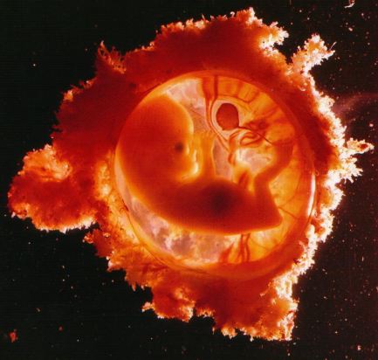
Verschillen
zaadcel
zaad
+
Planten
embryo
Menselijk embryo

Slide 5
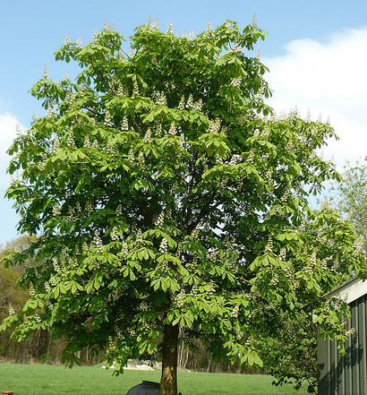
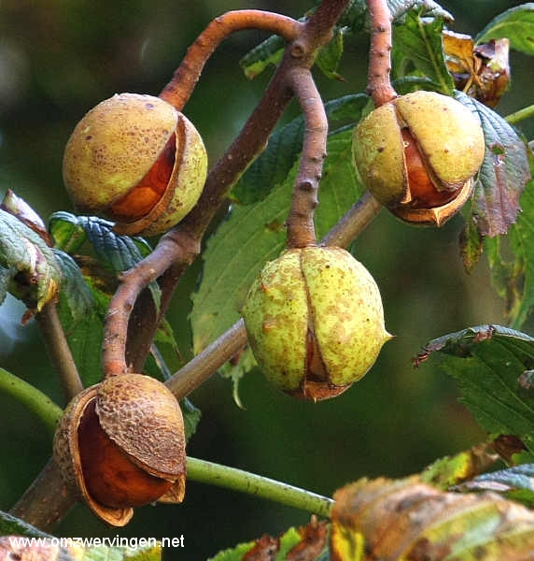
Ontstaan zaad
zaadje
eicel
stuifmeel
kastanjeboom

Slide 6
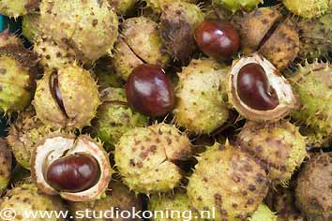
Plantenzaad = planten embryo

Slide 7
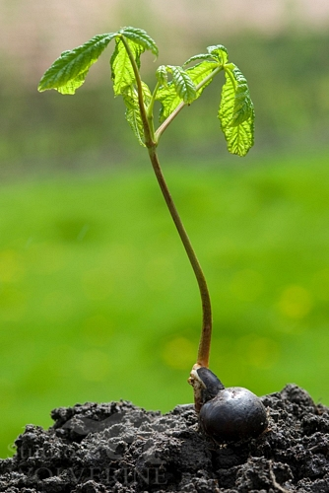
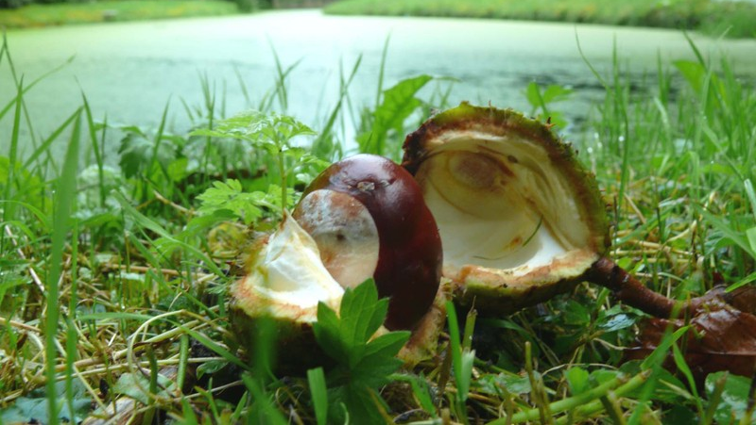
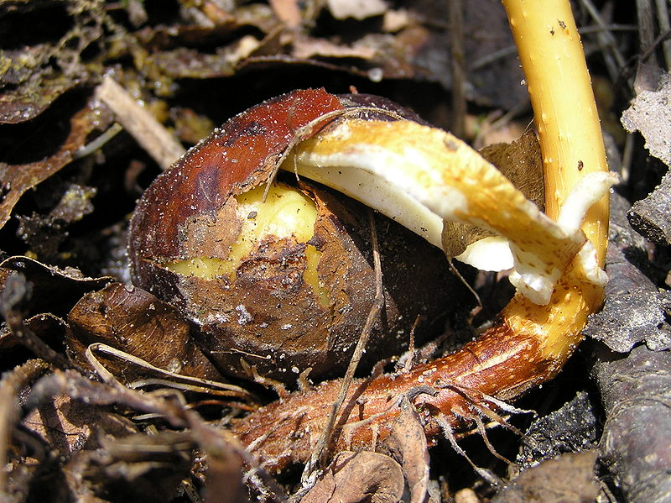

Slide 8
Teveel bij elkaar
zaadverspreiding

Slide 9
Practicum
Nu gaan we zelf onderzoeken hoe planten zaad verspreiden

Slide 10
Filmpjes over zaadverpreiding
https://www.youtube.com/watch?v=1lw1an5gtW8
https://schooltv.nl/index.php?id=6&tx_ntrmedia_pi1%5BmediaObject%5D=4829&cHash=8636d0beff3bfc1583434d1bbbf676b1

